Slide 1

Chào mừng các em đến với lớp học trực tuyến
BÀI 27 – CHIA SẺ KHÓ KHĂN VỚI NGƯỜI KHUYẾT TẬT
(Trang 70)

Slide 2


Slide 3

Các bạn nhỏ đang làm gì nào ?
Các bạn nhỏ đang biểu diễn văn nghệ

Slide 4
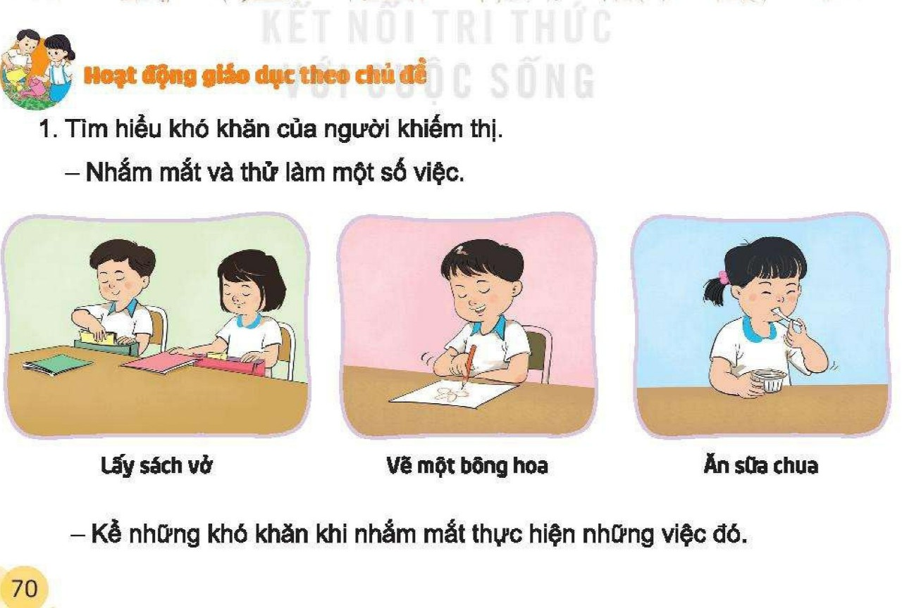

Slide 5
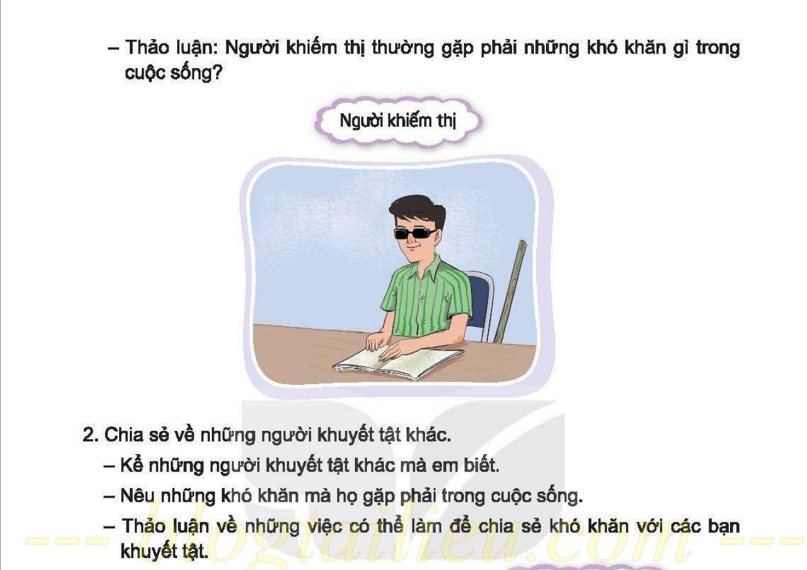

Slide 6
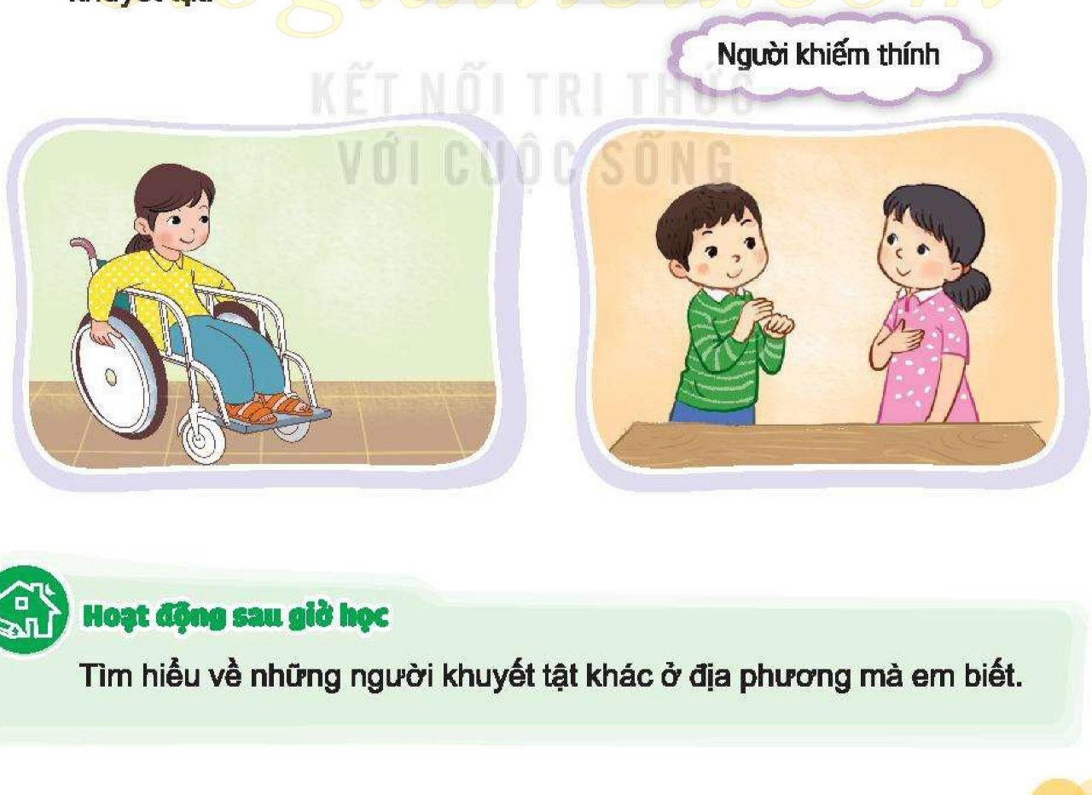

Slide 7
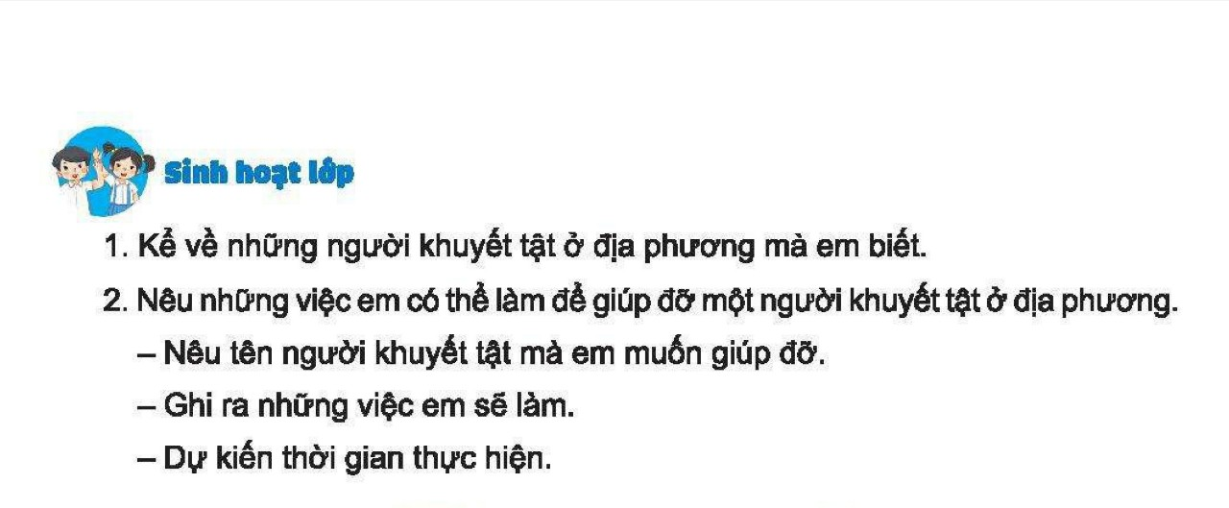

Slide 8


Slide 9


Slide 10
Chào các em
Chóc c¸c em häc giái chăm ngoan

